Slide 1
ПРОЕКТИРОВАНИЕ ЛОКАЛЬНОЙ ВЫЧИСЛИТЕЛЬНОЙ СЕТИ ОРГАНИЗАЦИИ
Курсовая работа

Slide 2
Исходные данные
профиль организации;
количество зданий;
количество этажей в каждом здании;
диапазон IP-адресов.
Пример
Профиль организации: высшее учебное заведение;
Количество зданий: 4;
Количество этажей: 1 здание – 1 этаж, 2 здание – 1 этаж, 3 здание – 2 этажа, 4 здание – 5 этажей;
Диапазон IP-адресов: 172.51.0.0/22.

Slide 3
Требования
Минимальное количество подразделений в здании – 3 подразделения;
Минимальное количество конечных устройств в организации – 250 единиц. Сетевой интерфейс каждого конечного устройства имеет IP-адрес.
количество компьютеров – 200 единиц;
количество иных конечных устройств – 50 единиц.
Минимальное количество серверов – 5 единиц.
Рабочее место предполагает наличие персонального компьютера, имеющего подключение к локальной вычислительной сети.
Иные конечные устройства представляют собой принтеры, МФУ, IP-телефоны, IP-камеры и т.п.

Slide 4
Глава 1. Описание организации
наименование;
организационно-правовая форма собственности для коммерческой корпоративной организации:
https://www.consultant.ru/document/cons_doc_LAW_139192/64e3b0a5406f97a2183d8c5f87048303f70fc20a/
вид экономической деятельности (код и описание):
https://www.consultant.ru/document/cons_doc_LAW_163320/
структура (названия всех подразделений);
функции подразделений (не менее трех функций).

Slide 5
Пример описания функций подразделения
IT-отдел
поддержка работоспособности ЛВС организации;
обеспечение технической поддержки пользователей;
осуществление ремонта вычислительной техники;
закупка и установка лицензионного ПО;
закупка и настройка сетевого оборудования.

Slide 6
Глава 2. Разработка транспортной подсистемы ЛВС организации
план территории с расположением зданий;
описание каждого здания, включающее количество этажей и названия подразделений;
описание каждого этажа здания:
номер этажа,
диапазон номеров помещений,
названия подразделений с привязкой к номеру или группе номеров помещений,
количество промежуточных устройств, компьютеров и иных конечных устройств в каждом помещении;
поэтажные планы каждого здания.

Slide 7
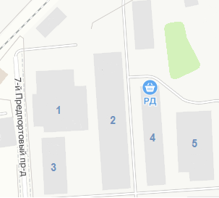
Пример плана территории. Яндекс Карты

Slide 8
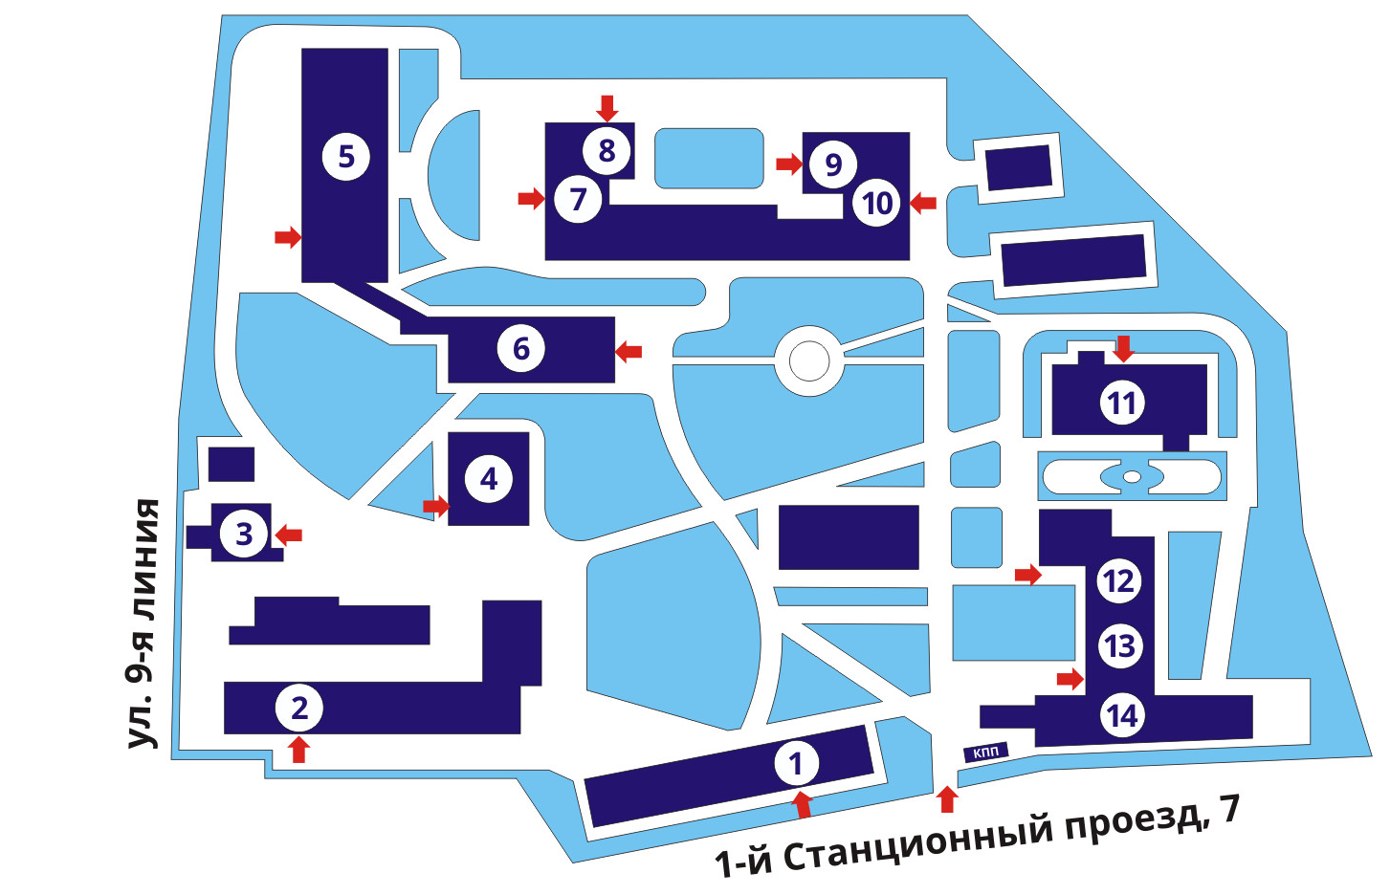
Пример плана территории. Графический редактор

Slide 9
Пример описания этажа здания
Здание 4. 2 этаж (2 промежуточных устройства, 29 компьютеров, 5 серверов, 7 иных конечных устройств).
Нумерация помещений слева направо по часовой стрелке, начиная с 4201 и заканчивая 4205.
Помещение 4201 – планово-экономический отдел (10 компьютеров, 2 МФУ, 1 IP-телефон);
Помещение 4202 – отдел организации труда и заработной платы (7 компьютеров, 1 принтер);
Помещение 4203 – отдел материально-технического снабжения (12 компьютеров, 2 МФУ,1 IP-телефон);
Помещение 4204 – серверная (1 маршрутизатор, 1 коммутатор третьего уровня, 5 серверов);
Помещение 4205 – кладовая.

Slide 10
Инструмент для выполнения планов этажей
Diagrams.net (ранее Draw.io) – бесплатное кроссплатформенное программное обеспечение с открытым исходным кодом для создания различных диаграмм, таких как блок-схемы, UML, бизнес-макеты, интерфейсы iOS и Android, схемы компьютерных сетей, планы помещений и т.д.
Web-сайт: https://app.diagrams.net/
*Возможно использование Microsoft Visio при наличии лицензии

Slide 11
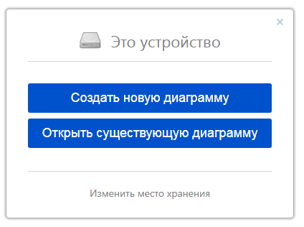
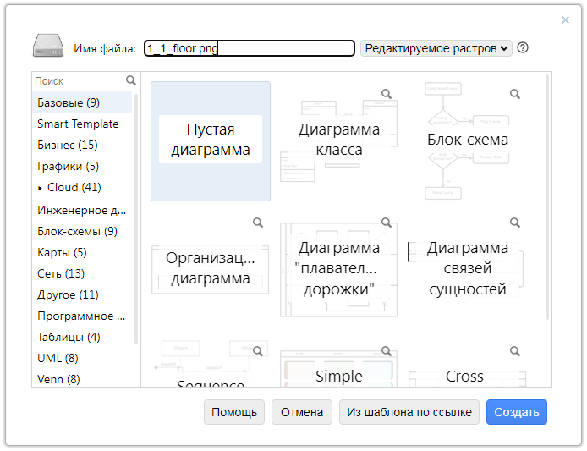
Создание диаграммы
2
1
3

Slide 12
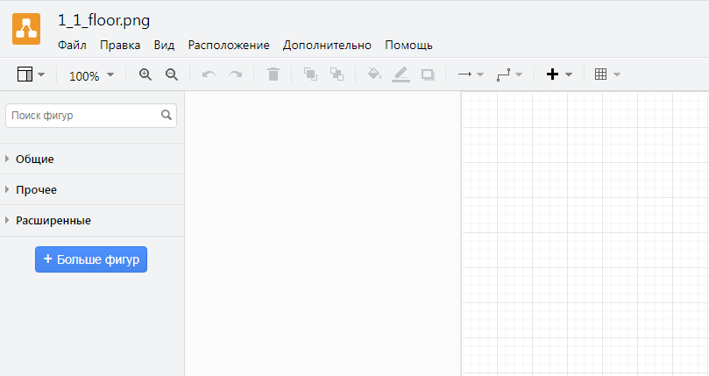
Доступные наборы фигур
1
2

Slide 13
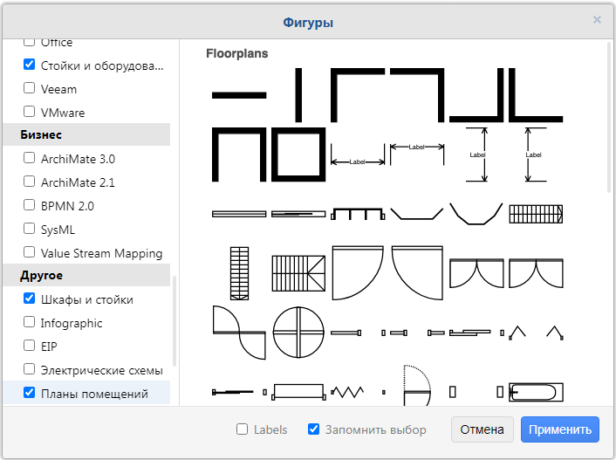
Добавление дополнительных наборов фигур
1
2

Slide 14




Библиотека LocalNetwork.xml
Библиотека LocalNetwork.xml создана преподавателем и содержит условные обозначения элементов локальной вычислительной сети, которые необходимы для выполнения планов этажей.
- вентиляционный канал;
- информационная розетка;
- телекоммуникационный шкаф;
- телекоммуникационная стойка.
*Библиотеку можно скачать из папки КР на Google диске

Slide 15
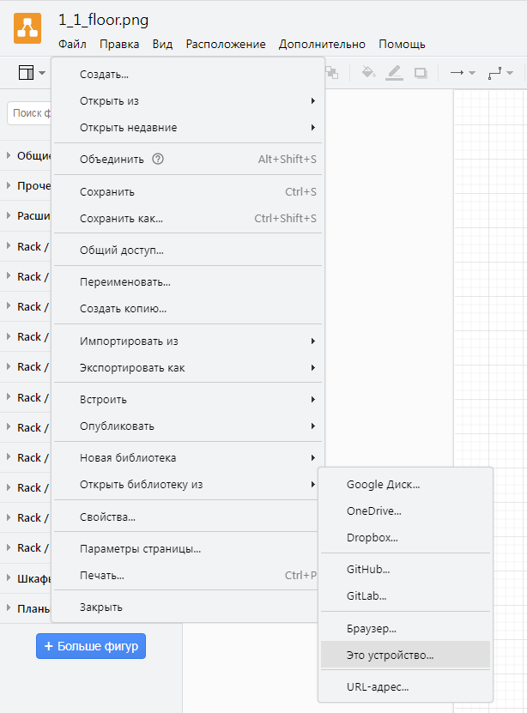
Добавление библиотеки LocalNetwork.xml

Slide 16
План этажа
План этажа – это горизонтальное сечение здания, которое выполнено на уровне нижней части оконного проема. На данном плане отображаются помещения этажа и их связь между собой, толщина стен, расположение и размеры дверных и оконных проемов, направление открытия дверей, расположение лестничных клеток, санузлов, иногда – мебели или оборудования.

Slide 17
Элементы на плане этажа
В рамках курсовой работы на плане каждого из этажей необходимо указать:
cтены (помещений и коридоров);
дверные проемы;
окна;
лестницы (при наличии);
вентиляционные каналы;
телекоммуникационные розетки;
кабельные трассы;
телекоммуникационные стойки и шкафы.

Slide 18
Площадь рабочего места
Площадь рабочего места сотрудника указана в СанПиН 2.2.2/2.4.1340-03 «Гигиенические требования к персональным электронно-вычислительным машинам и организации работы».
«Площадь на одно рабочее место пользователей ПЭВМ с видеодисплейными терминалами (ВДТ) всех типов … на базе плоских дискретных экранов (жидкокристаллические, плазменные) должна составлять не менее 4,5 м².»
В данную площадь не включаются проходы между расставленными столами и участки помещения, занятые мебелью или оборудованием.

Slide 19
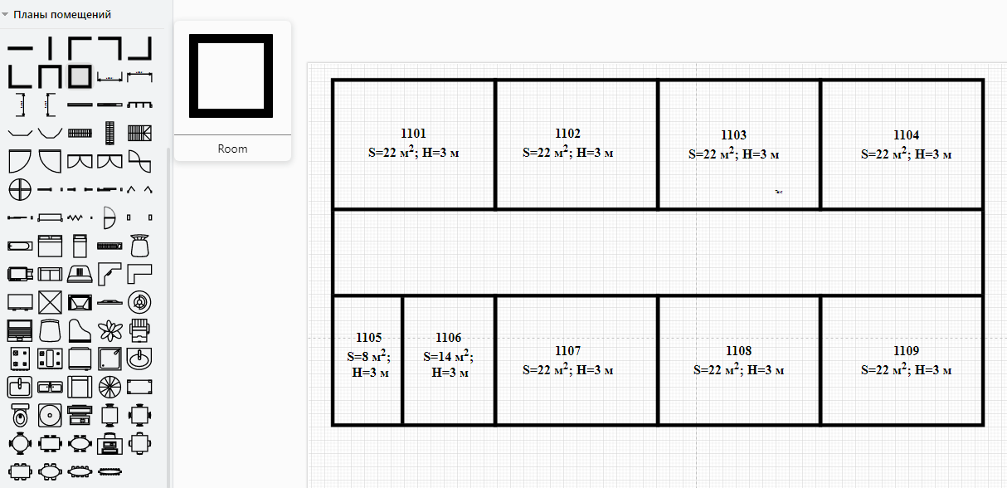
Стены

Slide 20
Характеристики помещения
Рядом с каждым помещением на плане этажа должны присутствовать:
номер;
общая площадь;
высота потолка.
Нумерация помещений осуществляется по часовой стрелке в формате «Номер этажа+Номер помещения».

Slide 21
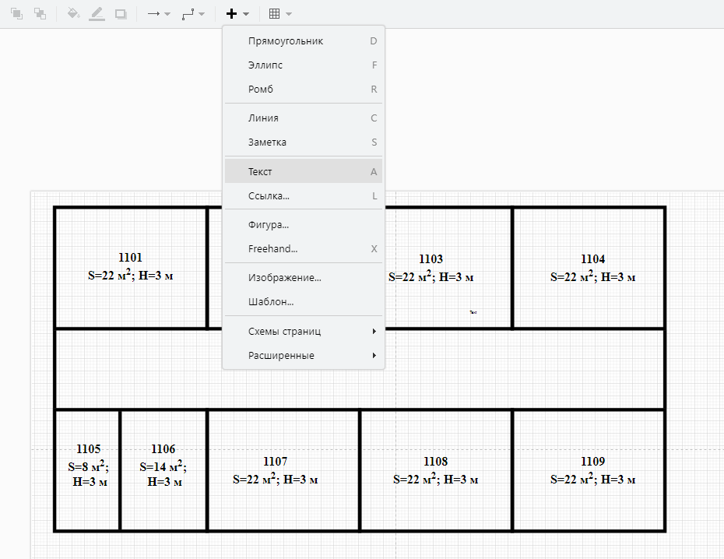
Обозначение характеристик помещения

Slide 22
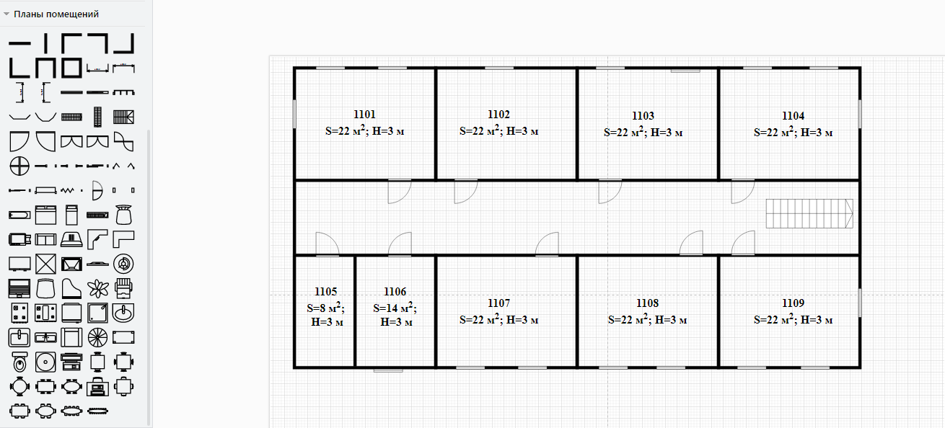
Двери, окна и лестницы

Slide 23
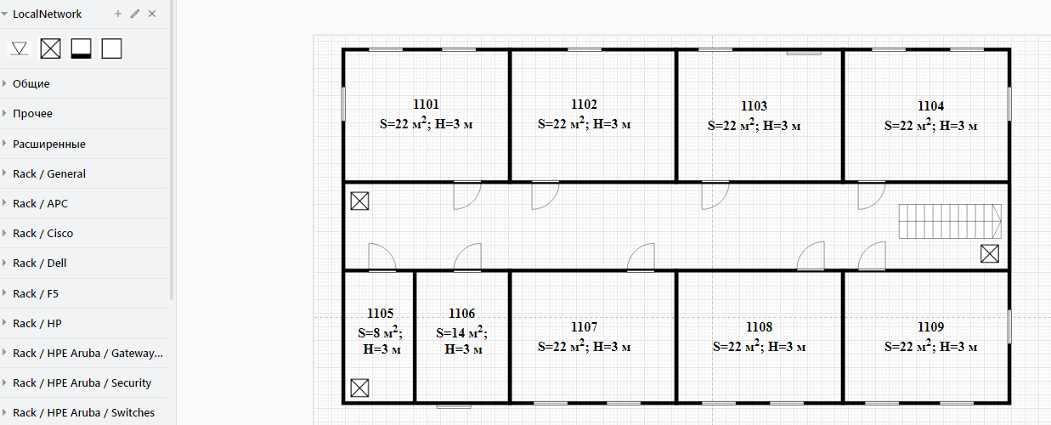
Вентиляционные каналы
При выборе места размещения вентиляционных каналов на плане этажа необходимо учитывать, что рядом с ними будет выполнен межэтажный проход для кабельных трасс.

Slide 24
Телекоммуникационная розетка
Телекоммуникационная розетка – это устройство на рабочем месте для соединения стационарно установленной части кабельной системы и подвижных кабелей для подключения оборудования пользователя.
Она состоит из пластикового корпуса, в котором присутствует от одного до четырех разъемов для подключения конечных устройств. Наиболее распространенными являются телекоммуникационные розетки с одним или двумя разъемами.

Slide 25
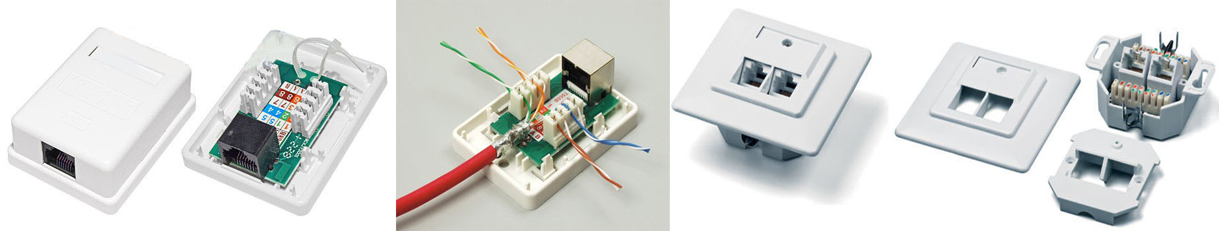
Внутренняя телекоммуникационная розетка
При монтаже внутренней информационной розетки в предварительно подготовленное углубление в гипсокартонной стене или в кабель-канал устанавливается пластиковая коробка (подрозетник), в которую вставляется съемный коннектор, а сверху фиксируется наружная панель.

Slide 26
Внешняя телекоммуникационная розетка
Монтаж внешней телекоммуникационной розетки осуществляется на поверхности стены. Внешняя телекоммуникационная розетка сзади имеет коннектор с ножевыми контактами, пробивающими жилы витой пары через изоляцию.

Slide 27
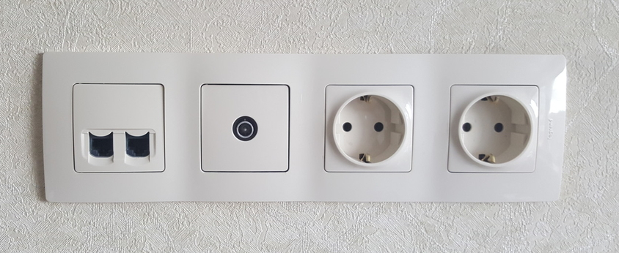
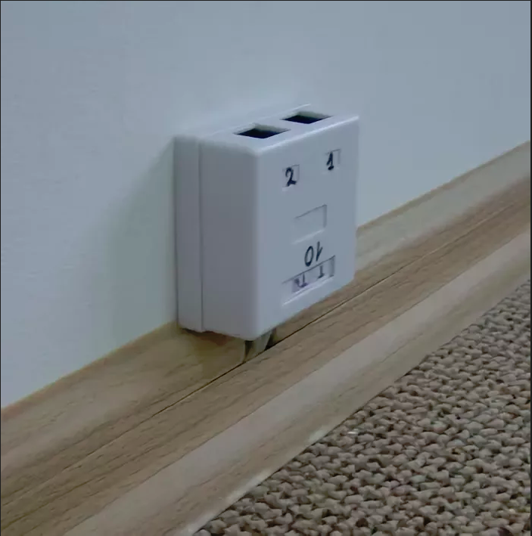
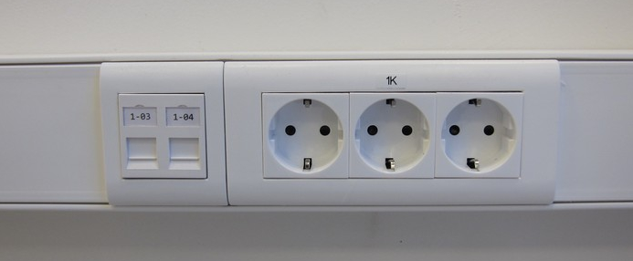
Установка информационных розеток

Slide 28
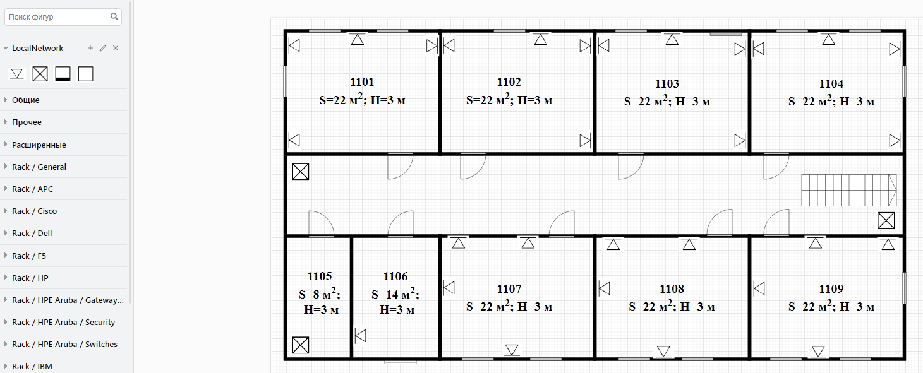
Телекоммуникационная розетка

Slide 29
Кабельная трасса
Кабельная трасса – это совокупность конструкционных элементов, предназначенных для прокладки, фиксирования в необходимом положении и последующего хранения различных типов кабелей.

Slide 30
Открытый тип прокладки кабельной трассы
Открытый тип прокладки кабельной трассы осуществляется открыто или в специализированных конструкциях, которые защищают кабель от внешних воздействий (влаги, перепадов температур, механических повреждений).
Типы используемых конструкций:
cтальные, пластиковые, асбестоцементные трубы;
гофрированные пластиковые изделия;
лотки и кабель-каналы.
В зависимости от ориентации специализированных конструкций в пространстве различают горизонтальную и вертикальную прокладку кабельной трассы.

Slide 31
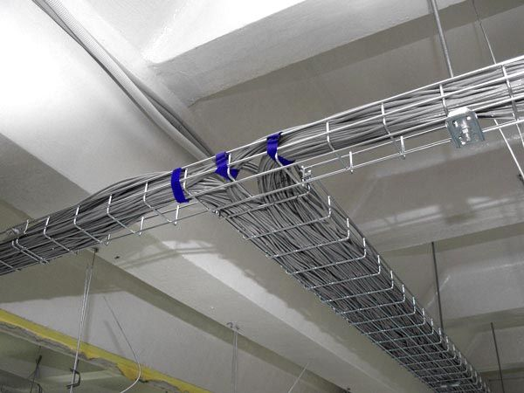
Лоток
Лоток — это открытая конструкция, изготовленная из пластика или металла и прикрепляющаяся к стене по аналогии с полкой.

Slide 32
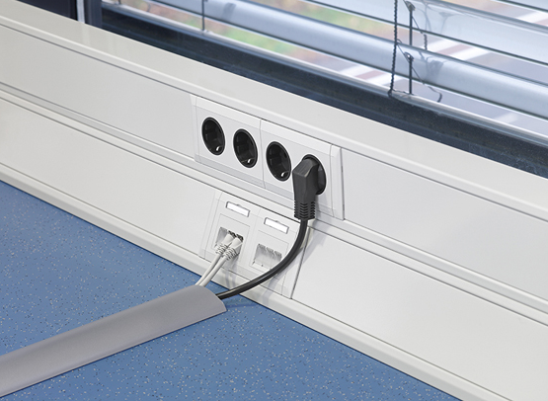
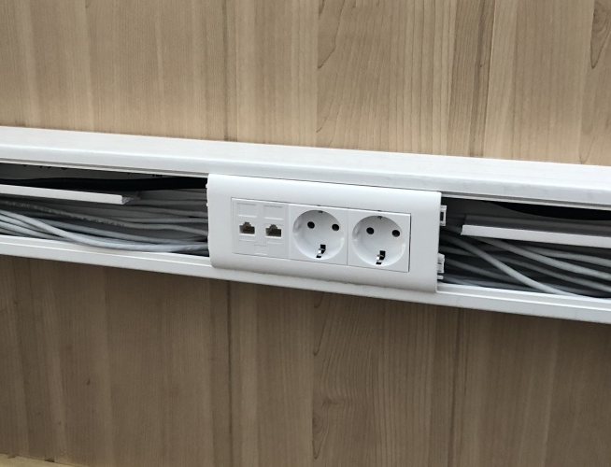
Кабель-канал
Кабель-канал — это закрытая конструкция, изготовленная из пластика и прикрепляющаяся к стенам, потолку или полу.

Slide 33
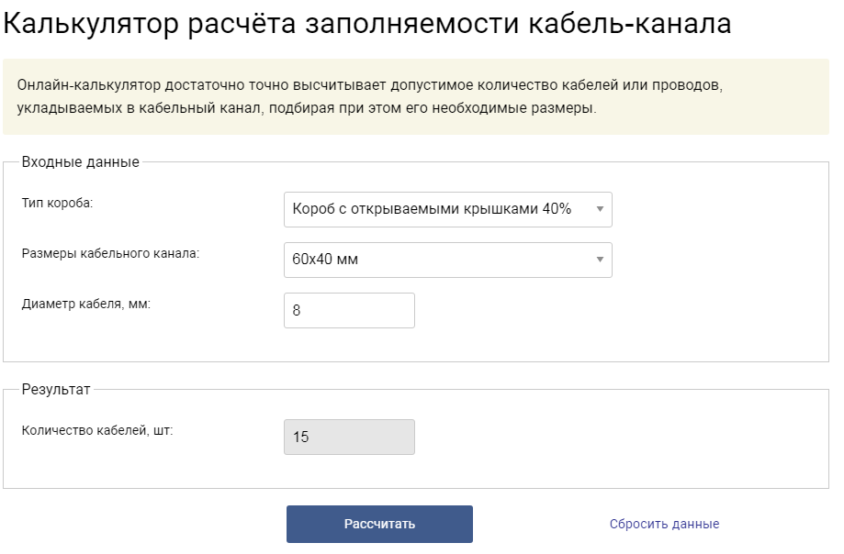
Размер кабель-канала
Размер кабель-канала зависит от количества кабелей, которые допустимо разместить в нем.
Калькулятор: https://www.elec.ru/calculators/box-occupancy/

Slide 34
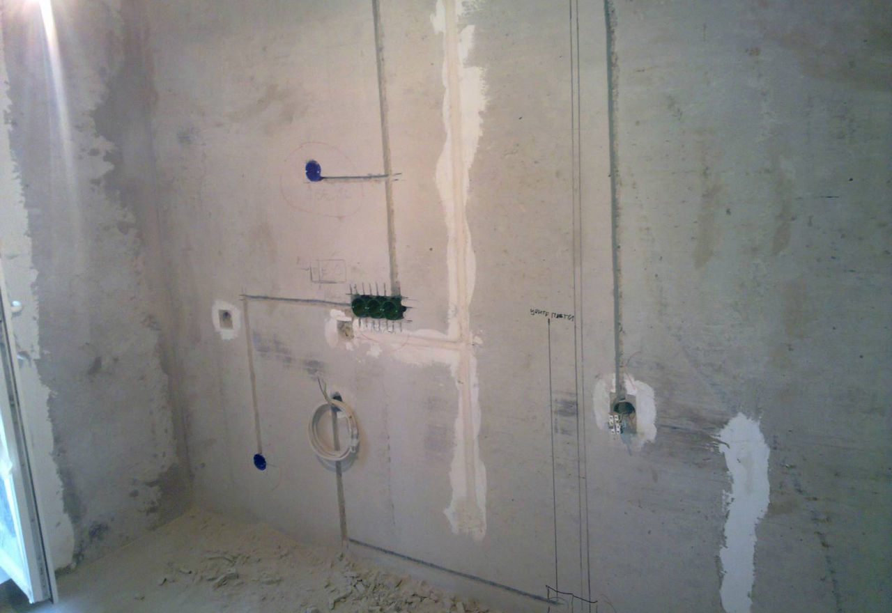
Скрытый тип прокладки кабельной трассы
Скрытый тип прокладки кабельной трассы предполагает размещение кабелей внутри стен, полов, потолков, под отделочными материалами. Он используется при строительстве дома или капитальном ремонте.
Штробы. По предварительно выполненной разметке штробят стены, потолок, пол перфоратором в режиме долбления. Кабели прокладывают в получаемых углублениях без использования дополнительных элементов или с применением стальных или гофрированных труб, после чего их заштукатуривают.

Slide 35
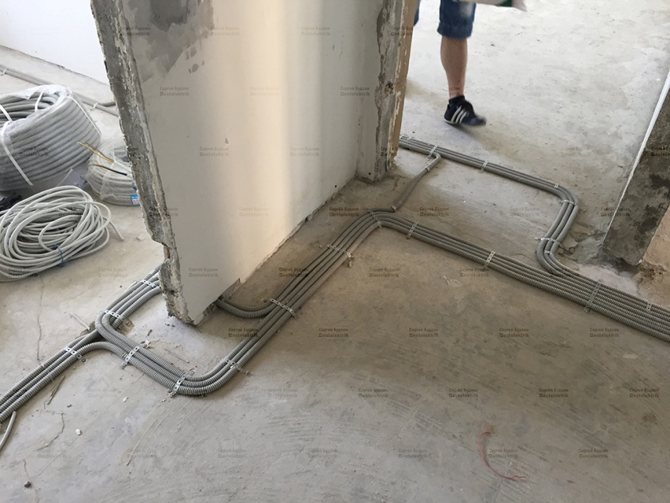
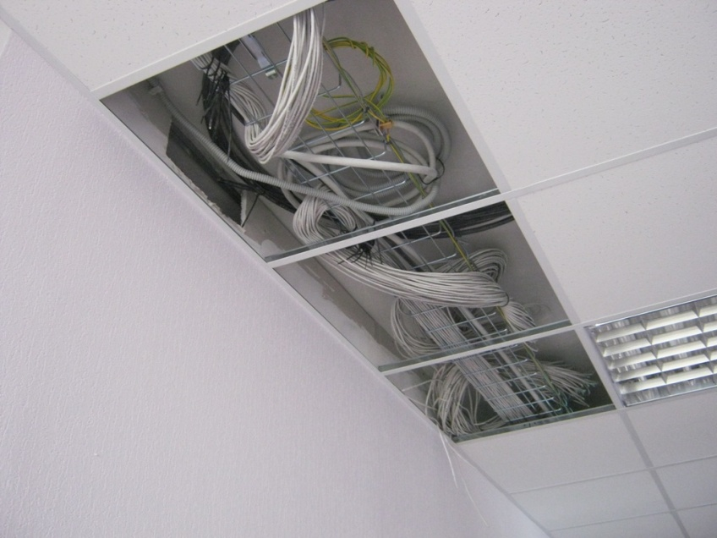
Скрытый тип прокладки кабельной трассы
Стяжка пола. Проложенный кабель заливают специальным раствором или заделывают штукатуркой, при этом рекомендуется поместить провода в стальную или гофрированную трубу.
Подвесной потолок. Кабель прокладывается в гофрированной трубе над подвесным потолком.

Slide 36
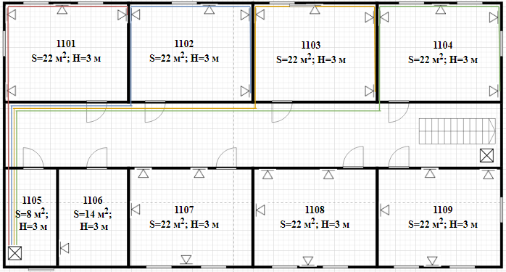
Кабельные трассы
На рисунке изображена прокладка кабельных трасс из помещений 1101-1104 до помещения 1105, в котором расположена серверная. Кабель «витая пара» протянут к каждой телекоммуникационной розетке.

Slide 37
Телекоммуникационная стойка и шкаф
Телекоммуникационная стойка – это металлический напольный стеллаж, предназначенный для размещения в нем сетевого оборудования.
Телекоммуникационный шкаф – это металлический напольный или навесной бокс, предназначенный для размещения в нем сетевого оборудования.
Высоту телекоммуникационной стойки и шкафа указывают в юнитах. Один юнит составляет 44,45 миллиметра, т.е.1,75 дюйма.
Высота стойки – 42U, высота монтажного шкафа – 4,6,8, 9,12,15,18 U. Стандартное сетевое оборудование доступно в конфигурациях 1U, 2U, 4U, 5U и 6U.

Slide 38
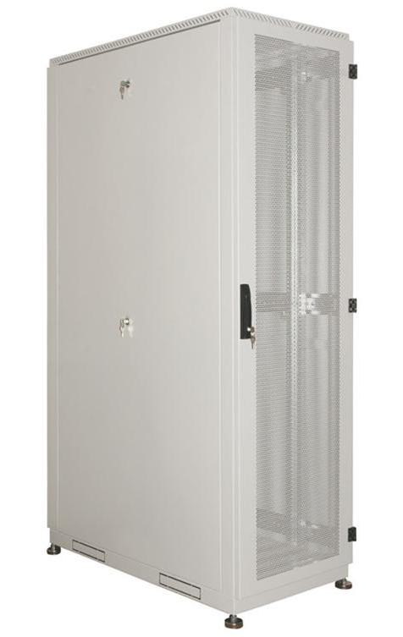
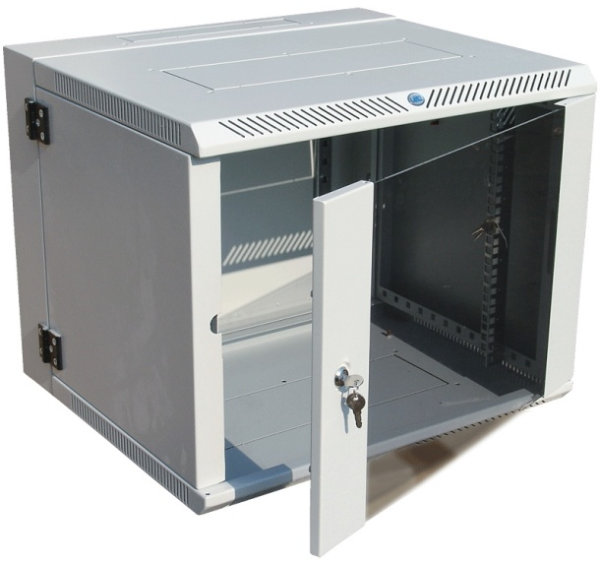
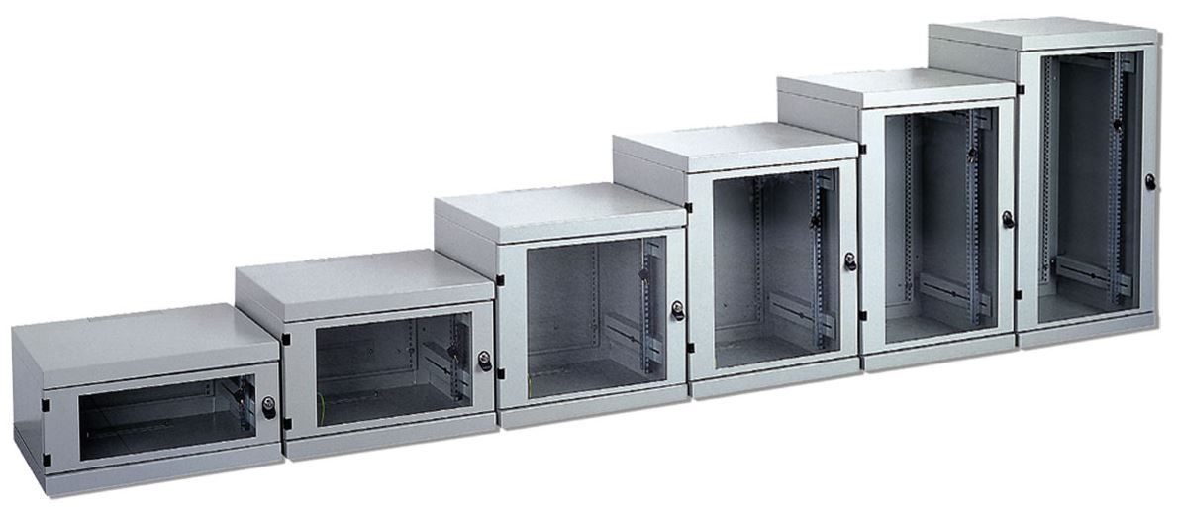
Внешний вид стойки и шкафов

Slide 39
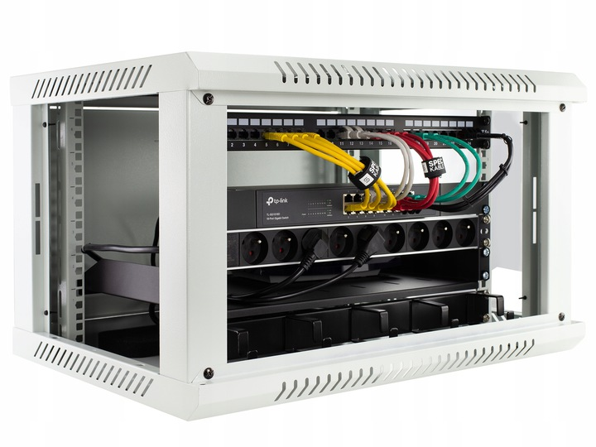
Пример размещения оборудования в монтажном шкафу

Slide 40
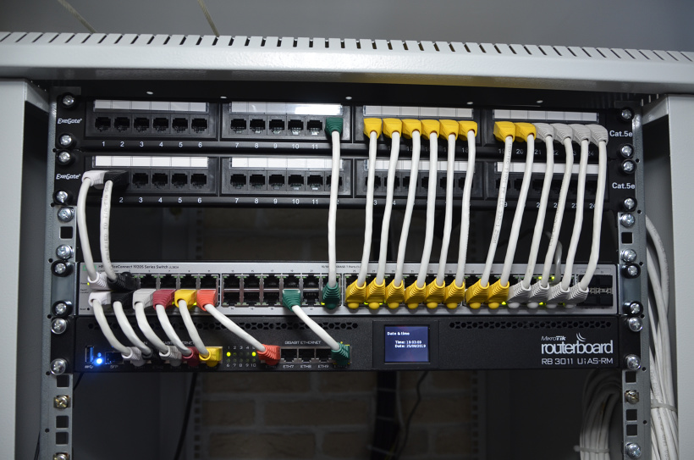
Пример размещения оборудования в телекоммуникационной стойке

Slide 41
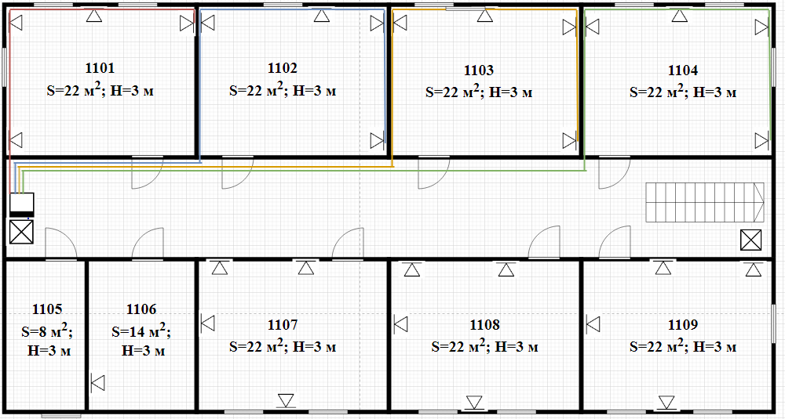
Монтажный шкаф

Slide 42
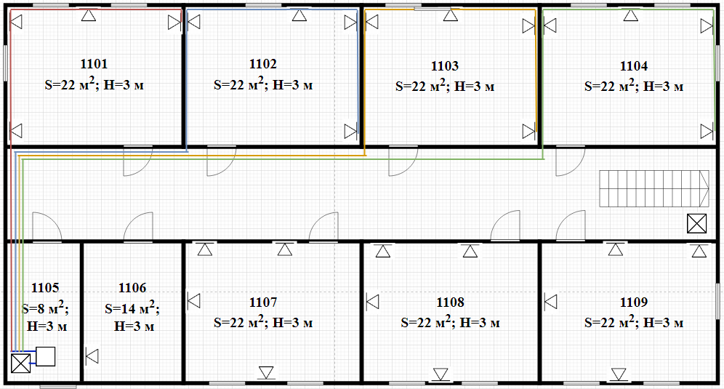
Телекоммуникационная стойка

Slide 43
Глава 3. Выбор топологии и компонентов ЛВС
Теоретическая часть с описанием всех компонентов ЛВС.
Выбор топологии ЛВС (рассмотреть несколько вариантов топологий, аргументировать окончательный выбор путем анализа достоинств и недостатков каждой топологии).
Выбор конечных устройств (компьютеры и иные конечные устройства).
Выбор типов кабелей для соединения компонентов ЛВС внутри здания и между зданиями (рассмотреть несколько вариантов типов кабелей, аргументировать окончательный выбор путем анализа достоинств и недостатков каждого типа кабеля). Для выбранных кабелей указать производителя, тип/категорию и количество пар, способ прокладки, типы соединяемых компонентов ЛВС.
Выбор телекоммуникационных розеток (производитель, количество портов), кабель-каналов (производитель, размеры), гофротруб (производитель, диаметр).

Slide 44
Глава 3. Выбор топологии и компонентов ЛВС
Выбор телекоммуникационных стоек и шкафов (производитель, размеры (ШхВхГ, количество юнитов)).
Выбор промежуточных узлов (тип оборудования, производитель (аргументировать выбор), количество портов, местоположение в здании).
Выбор серверного оборудования (функции, производитель (аргументировать выбор), местоположение в здании).
Выбор SFP-модулей (производитель, местоположение в коммутационном оборудовании), патч-панелей (производитель, количество портов, местоположение в здании), источников бесперебойного питания (производитель, характеристики, местоположение в здании), блоков электрических розеток.

Slide 45
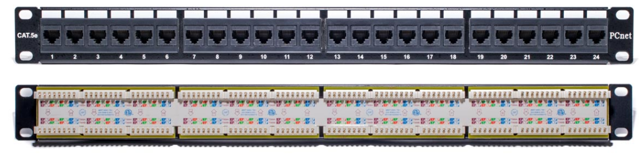
Патч-панель
Патч-панель – это пассивное сетевое оборудование, которое предназначено для передачи информации в ЛВС и для удобства коммутации между промежуточными и конечными узлами.
Патч-панель имеет коммутационнную и монтажную рабочие области.

Slide 46
Рабочие области патч-панели
Коммутационная область с разъемами 8P8C расположена на лицевой стороне патч-панели и предназначена для быстрой коммутации сетевого соединения с помощью патч-кордов.
Монтажная область расположена на задней стороне патч-панели. На ней находятся контакты IDC (Insulation Displacement Connection – «соединение со смещением изоляции») с цветовой маркировкой Т568А и T568В, предназначенные для подключения кабеля.
Патч-панель имеет 8, 12, 16, 24, 32 или 48 портов. В зависимости от количества портов высота патч-панели составляет 1U (16 и 24 порта) и 2U (32 и 48 портов).

Slide 47
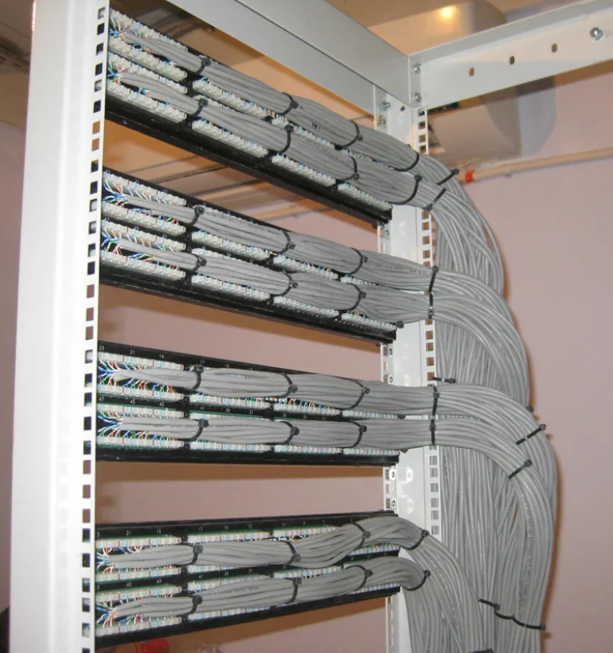
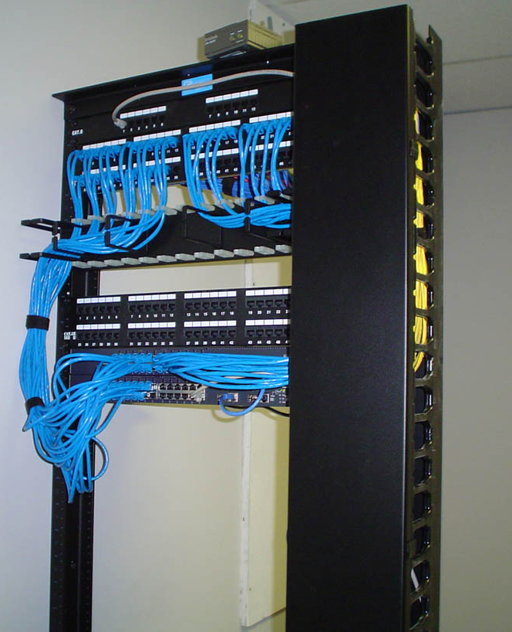
Патч-панель в телекоммуникационном шкафу

Slide 48
Глава 4. Расчет количества компонентов ЛВС
Количество конечных устройств (компьютеры и иные конечные устройства).
Метраж выбранных кабелей, количество и длина патч-кордов.
Количество телекоммуникационных розеток (в зависимости от количества портов).
Метраж кабель-каналов и гофротруб.
Количество телекоммуникационных стоек и шкафов.
Количество промежуточного оборудования (с указанием типа и количества портов).
Количество серверного оборудования.
Количество SFP-модулей, патч-панелей, источников бесперебойного питания, блоков электрических розеток.

Slide 49
Глава 5. Адресация в ЛВС
Теоретическая информация о технологии бесклассовой междоменной маршрутизации
Адресация для ЛВС в табличном виде:
Номер здания.
Название подразделения.
Число рабочих мест и количество сетевого периферийного оборудования в подразделении.
Диапазон IP-адресов для подразделения с указанием количества используемых IP-адресов и IP-адресов, находящихся в резерве. В диапазон IP-адресов включаются адрес сети и широковещательный адрес, а также адрес промежуточного устройства (при наличии).

Slide 50
Технология бесклассовой междоменной маршрутизации
Технология бесклассовой междоменной маршрутизации (Classless Inter-Domain Routing, CIDR) игнорирует понятие класса сети и основана исключительно на старших разрядах IP-адреса, которые называются сетевым префиксом.
Для определения границ между номером сети и номером хоста в IP-адресе не проверяются первые старшие биты в IP-адресе с целью определения класса, а анализируется сетевой префикс. Длина сетевого префикса позволяет определить число старших битов, соответствующих номеру сети. В результате технология поддерживает организацию сетей произвольного размера, а не сетей со стандартными номерами сетей, которые ассоциируются с классами.

Slide 51
Правила при представлении пула IP-адресов
Принципиально важным является соблюдение ряда правил при представлении пула IP-адресов в виде IР/n:
сетевой префикс содержит n старших двоичных разрядов IР-адреса;
номер хоста включает (32-n) младших двоичных разрядов IР-адреса;
в первом по порядку IP-адресе двоичные разряды номера хоста должны состоять только из нулей;
количество IP-адресов в пуле равно 2^{(32-n)} .

Slide 52
Разбиение адресного пространства с использованием технологии CIDR
Организации выделен диапазон адресов 199.9.16.0/20. Необходимо разделить данный диапазон между отделами организации таким образом, что обеспечить адресацию 1500 хостов в первом отделе, 800 хостов во втором отделе, 400 хостов в третьем отделе и 350 хостов в четвертом отделе.

Slide 53
Решение. 1-ый этап
На первом этапе диапазон адресов 199.9.16.0/20 разделяется на две равные части путем увеличения длины сетевого префикса на единицу. Тогда в каждом диапазоне на адресацию хостов отводится 2¹¹-2 или 2046 IP-адресов.
В двоичной системе счисления IP-адрес 199.9.16.0 имеет вид:
11000111 00001001 00010000 00000000
После увеличения длины сетевого префикса образуются два IP-адреса вида:
11000111 00001001 00010000 00000000
11000111 00001001 00011000 00000000
В десятичной системе счисления данные IP-адреса записываются как 199.9.16.0 и 199.9.24.0. Диапазон адресов для первого отдела представляется как 199.9.16.0/21, диапазон адресов 199.9.24.0/21 используется для дальнейшего разбиения.

Slide 54
Решение. 2-ой этап
На втором этапе диапазон адресов 199.9.24.0/21 разделяется на две равные части путем увеличения длины сетевого префикса на единицу. Тогда в каждом диапазоне на адресацию хостов отводится 2¹⁰-2 или 1022 IP-адресов.
После увеличения длины сетевого префикса образуются два IP-адреса вида:
11000111 00001001 00011000 00000000
11000111 00001001 00011100 00000000
В десятичной системе счисления данные IP-адреса записываются как 199.9.24.0 и 199.9.28.0. Диапазон адресов для второго отдела представляется как 199.9.24.0/22, диапазон адресов 199.9.28.0/22 используется для дальнейшего разбиения.

Slide 55
Решение. 3-ий этап
На третьем этапе диапазон адресов 199.9.28.0/22 разделяется на две равные части путем увеличения длины сетевого префикса на единицу. Тогда в каждом блоке на адресацию хостов отводится 2⁹-2 или 510 IP-адресов.
После увеличения длины сетевого префикса образуются два IP-адреса вида:
11000111 00001001 00011100 00000000
11000111 00001001 00011110 00000000
В десятичной системе счисления данные IP-адреса записываются как 199.9.28.0 и 199.9.30.0. Диапазон адресов для третьего отдела представляется как 199.9.28.0/23, диапазон адресов 199.9.30.0/23 используется для четвертого отдела.

Slide 56
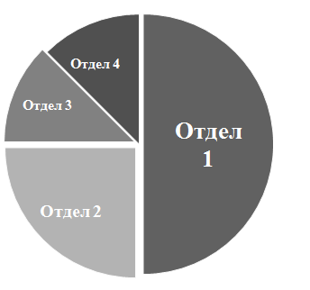
Разделение адресного пространства между четырьмя отделами организации
В первом отделе 1500 IP-адресов используются, а 546 IP-адресов остаются в резерве. Во втором отделе 800 IP-адресов используются, а 222 IP-адреса остаются в резерве. В третьем отделе 400 IP-адресов используются, а 110 IP-адресов остаются в резерве. В четвертом отделе 350 IP-адресов используются, а 160 IP-адресов остаются в резерве.

